Slide 1
Συνδιδασκαλία (co-teaching)

Slide 2
Η Συνδιδασκαλία αφορά κυρίως(και όχι μόνο) το χώρο της ειδικής αγωγής και του μοντέλου της συνεκπαίδευσης παιδιών με ή χωρίς ειδικές εκπαιδευτικές ανάγκες στη συνήθη σχολική τάξη από δύο εκπαιδευτικούς της Γενικής και της Ειδικής Αγωγής ταυτόχρονα, οι οποίοι διδάσκουν σε ανομοιογενή ομάδα παιδιών, συναποφασίζουν και μοιράζονται την ευθύνη για την εκπαίδευσή τους (Ευρωπαϊκή Επιτροπή για την Ανάπτυξη της Ειδικής Αγωγής 2003, Friend, M. 2000, 2008 κ.ά).

Slide 3
ΔΕΝ είναι συνδιδασκαλία
Όταν ο εκπαιδευτικός της τάξης διδάσκει και ο άλλος εκπαιδευτικός ασχολείται με ένα μαθητή στη γωνιά της τάξης ή διορθώνει εργασίες. Όταν ο ένας συμπεριφέρεται ως ειδικός και ο άλλος είναι πάντα ο βοηθός. Όταν οι ιδέες του ενός εκπαιδευτικού επικρατούν έναντι του άλλου, για το τι πρέπει να διδαχθεί και το πώς θα διδαχθεί. Δ

Slide 4
Τι είναι συνδιδασκαλία
«Όταν δύο ή περισσότεροι εκπαιδευτικοί ενώνονται για να διδάξουν σε μια ανομοιογενή ομάδα μαθητών σε ένα απλό φυσικό περιβάλλον» (Cook and Friend, 1995). Είναι η διαδικασία της μάθησης από δύο ή περισσότερους ανθρώπους, οι οποίοι έχουν διαφορετικό τρόπο σκέψης, αλλά αποφασίζουν να μοιραστούν στα ίσα την ευθύνη για τον σχεδιασμό, τη διδασκαλία και την αξιολόγηση σε μια τάξη παιδιών, ώστε να μεγιστοποιηθούν τα μαθησιακά αποτελέσματα.

Slide 5
Τι είναι συνδιδασκαλία
Είναι ένας δημιουργικός τρόπος διδασκαλίας, η συνύπαρξη δύο εκπαιδευτικών μπροστά στην ίδια ομάδα παιδιών. Είναι το άνοιγμα των τάξεων σε άλλους εκπαιδευτικούς. Είναι μια μέθοδος που κάνει τα σχολεία πιο αποτελεσματικά. Είναι μια μέθοδος που βοηθά: • στη βελτίωση της σχολικής μονάδας • στη συνεργασία • στις κοινότητες μάθησης • στη συστημική προσέγγιση • στην επαγγελματική ανάπτυξη των εκπαιδευτικών

Slide 6
ΜΟΝΤΕΛΑ ΣΥΝΔΙΔΑΣΚΑΛΙΑΣ (Μ. Friend)
ΠΑΡΑΛΛΗΛΗ ΔΙΔΑΣΚΑΛΙΑ
ΔΙΔΑΣΚΑΛΙΑ ΣΕ ΣΤΑΘΜΟΥΣ ΜΑΘΗΣΗΣ
ΟΜΑΔΙΚΗ ΔΙΔΑΣΚΑΛΙΑ
ΕΝΑΛΛΑΚΤΙΚΗ ΔΙΔΑΣΚΑΛΙΑ
ΔΙΔΑΣΚΑΛΙΑ ΚΑΘΟΔΗΓΗΣΗΣ & ΥΠΟΣΤΗΡΙΞΗΣ
ΔΙΔΑΣΚΑΛΙΑ ΔΙΔΑΣΚΩ & ΒΟΗΘΩ

Slide 7
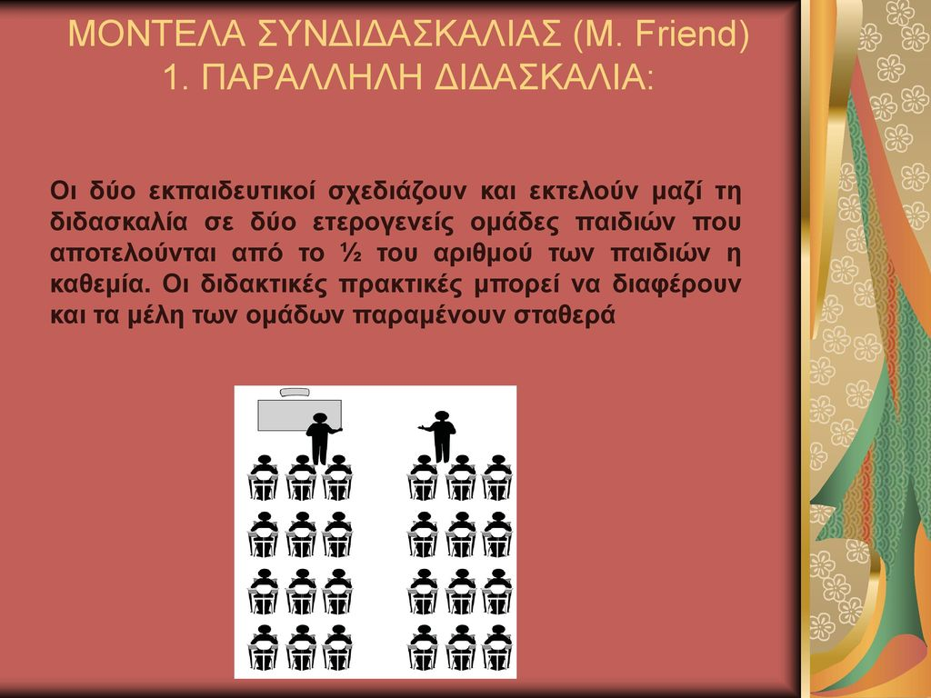

Slide 8


Slide 9
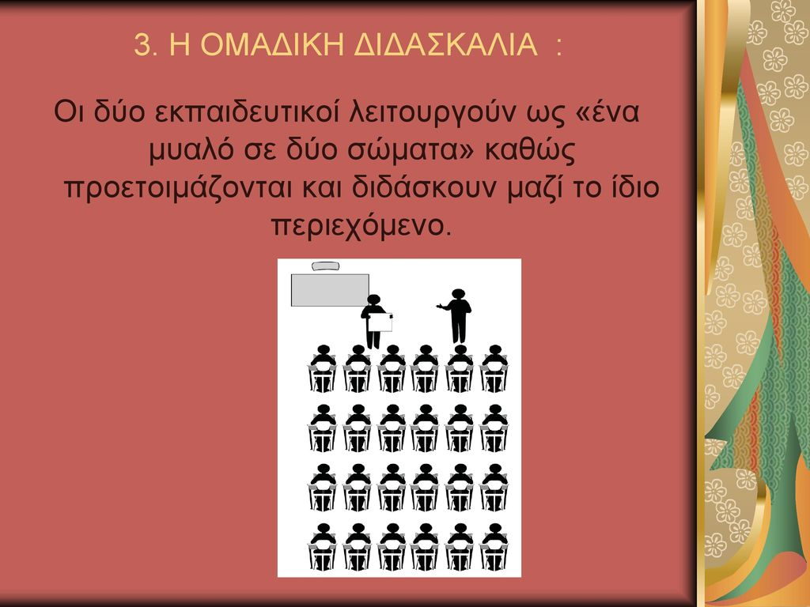

Slide 10
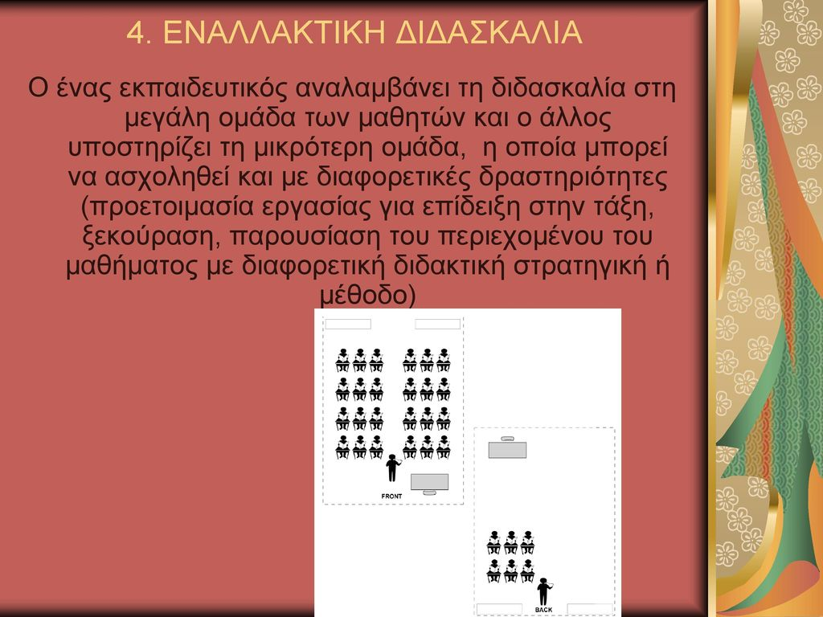

Slide 11
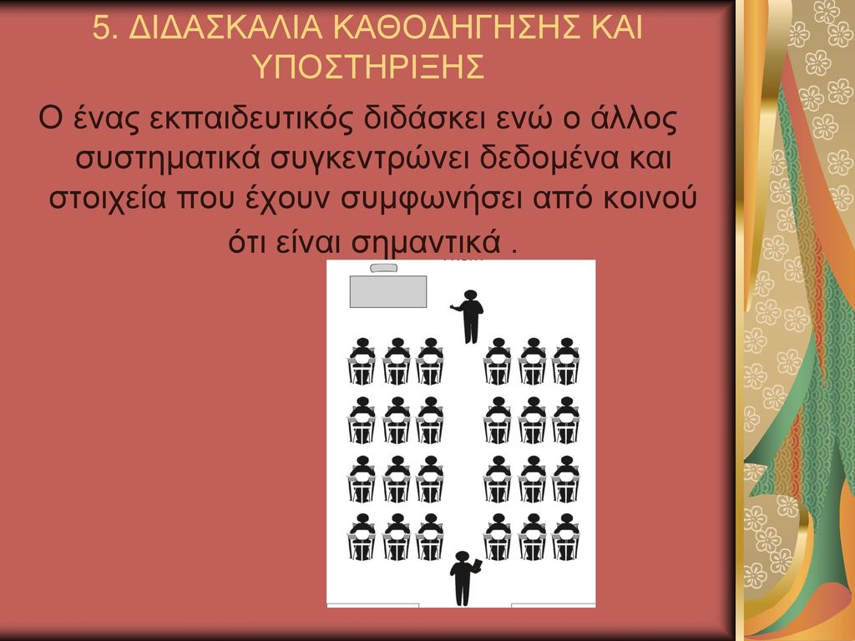

Slide 12
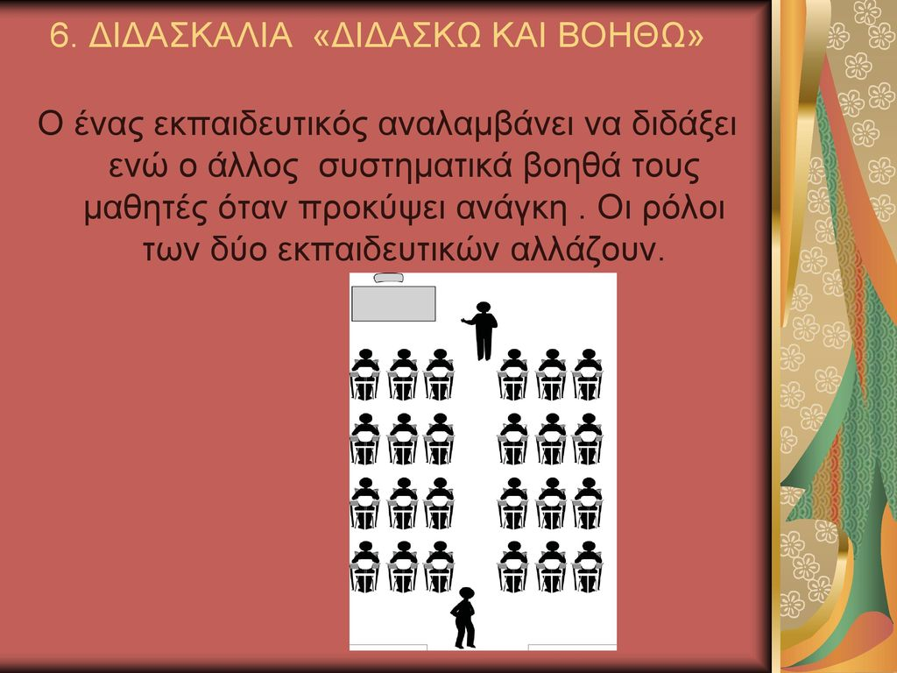

Slide 13
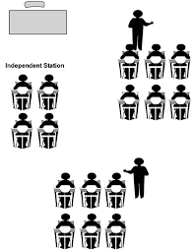
Ποιο μοντέλο βλέπετε;

Slide 14
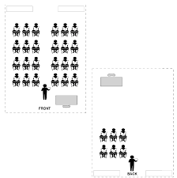
Ποιο μοντέλο βλέπετε;

Slide 15
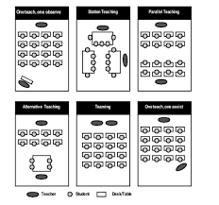
Ποια μοντέλα βλέπετε;

Slide 16
http://youtu.be/0dp02LJaZx0
https://www.youtube.com/watch?v=6llQCG8QhBE (μοντέλα συνδιδασκαλίας)
http://youtu.be/gY9GeuCwWc4 (δεν είναι)

